Slide 1
Introduction to
Software testing

Slide 2
What about your home task?
Пять критериев определения истинной цели:
Чего ты хочешь?
Почему для тебя это ценно? “Зачем?”
От чего ты готов отказаться?
Что ты сделаешь для этого завтра?
Как ты поймешь, что ты этого достиг?
Люди устроены достаточно простым образом. То, что для них ВАЖНО, они делают. То, что НЕ ВАЖНО, не делают. Иногда люди говорят, что это важно, но этого не делают. Тогда для них это ТЕОРЕТИЧЕСКИ ВАЖНО. А люди делают то, что для них ВАЖНО ПРАКТИЧЕСКИ.

Slide 3

Inputs and Outputs
Inputs
Outputs

Slide 4
Inputs and Outputs
User Interface (UI)
Program Interface (API)
Net Protocol
File System
Environment State
Events

Slide 5
What is Operating System (OS)?
Комплекс программ (программная оболочка), осуществляющий взаимодействие компьютерного оборудования (hardware) с внешним миром (прикладные программы (software), пользователь и т.п.) посредством предоставляемых интерфейсов

Slide 6
Какие виды ОС вы знаете?
Однозадачные - Многозадачные
Пользовательские – Серверные
(Клиентские, имеющие UI -
Командные, не имеющие UI)
Однопользовательские – многопользовательские
Открытые – Закрытые
Платные – Бесплатные
16-, 32-, 64- разрядные

Slide 7
Какие ОС вы знаете?
Windows / MS-Dos
Unix
Linux
Android
iOS
NetWare

Slide 8
Какие виды программ вы знаете?
Desktop / Mobile application
Console application
GUI (Window) application
Web application
Service application

Slide 9
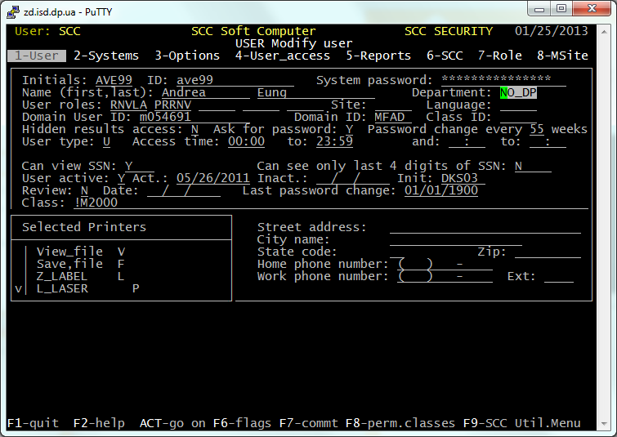
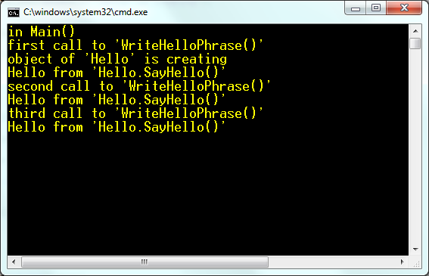
Какие виды программ вы знаете?

Slide 10
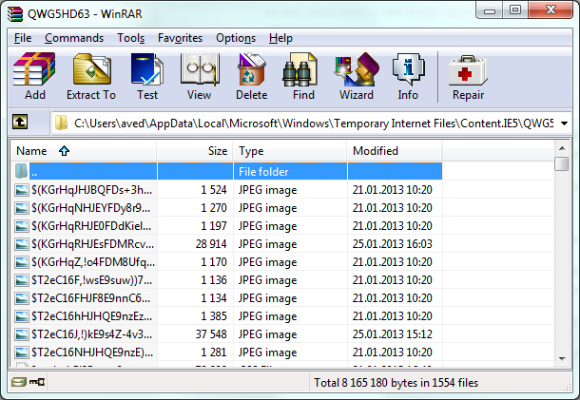
Какие виды программ вы знаете?

Slide 11
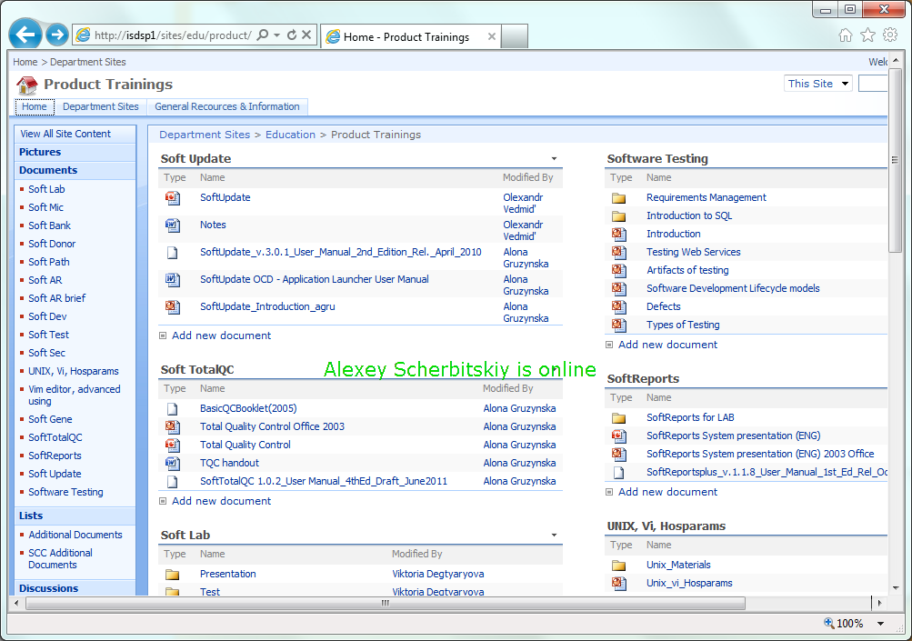
Какие виды программ вы знаете?

Slide 12
Какие виды программ вы знаете?
Какие преимущества и недостатки разных видов программ вы можете привести?

Slide 13

Какие есть GUI элементы управления?
Button
Text box
Check box
Radio button
Combo box / Drop-down list
Label
Scroll bar
Spin button

Slide 14
Software Architecture
Архитектура ПО - строение, конфигурация программного обеспечения, высокоуровневая структура программной системы
Архитектура приложения определяет его компоненты, их функции и взаимодействие
http://ru.wikipedia.org/wiki/Архитектура_программного_обеспечения
http://habrahabr.ru/post/105257/

Slide 15
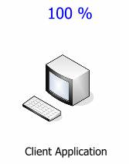
Software Architecture – Одноуровневая
Одно-ранговая архитектура – приложение является вещью «само в себе»

Slide 16
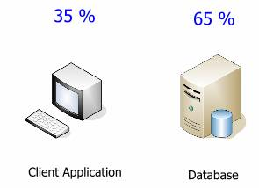
Software Architecture – Двухуровневая
Двухуровневая архитектура предполагает взаимодействие 2-х программных модулей – клиентского и серверного Клиент-серверная архитектура (англ. Client-server) — вычислительная или сетевая архитектура, в которой работа и нагрузка распределены между поставщиками данных и / или услуг, называемыми серверами, и заказчиками данных / услуг, называемыми клиентами

Slide 17
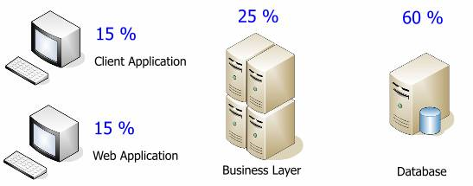
Software Architecture – Трехуровневая
Трёхслойная архитектура. предполагает наличие следующих компонентов приложения:
уровень представления данных – это по сути интерфейс пользователя в приложении
прикладной уровень – реализует основную логику использования, на котором осуществляется обработка информации
уровень управления данными, который обеспечивает хранение данных и доступ к ним
Это клиент-серверная архитектура или нет?

Slide 18
Архитектура программного обеспечения
Architecture
Three-Tier Architecture
One Tier
Client-Server
Thin Client
Rich Client

Slide 19
Системы контроля версий проектов
Software versioning - методология изменения версий программного продукта: http://habrahabr.ru/blogs/development_tools/118756/

Slide 20
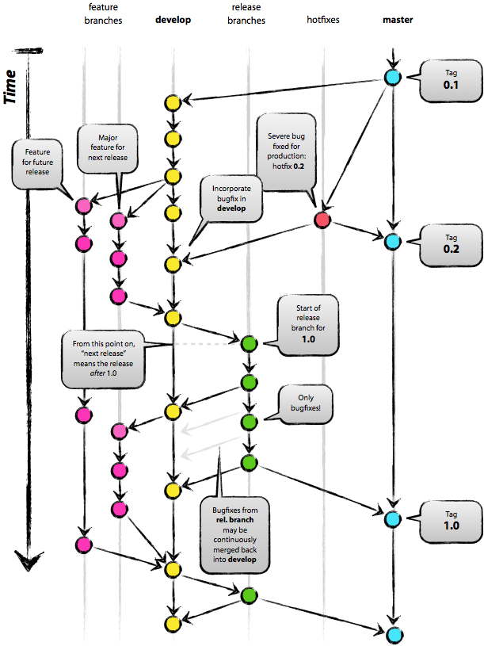
Системы контроля версий проектов

Slide 21
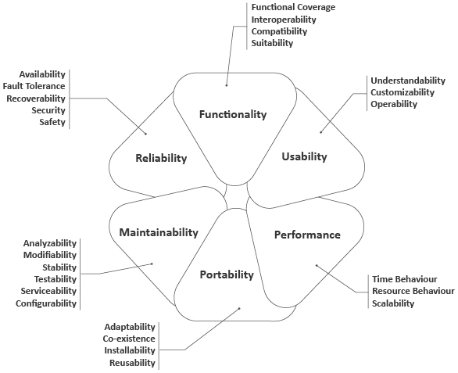
Quality - Качество
Definition (Определение): степень, с которой компонент, система или процесс соответствует определенным требованиям и/или пользовательским ожиданиям.

Slide 22
Quality Assurance. Quality Control. Software Testing.
Testing (тестирование) - это действия по проверке програмного продукта, прохождение тестовых сценариев и локализация дефектов, минимальный необходимый уровень знаний и умений
QC (Quality Control, контроль качества продукта) – действия, направленные на анализ результатов тестирования
QA (Quality Assurance, обеспечение качества) - совокупность мероприятий, охватывающих все технологические этапы разработки, выпуска и эксплуатации ПО, предпринимаемых на разных стадиях жизненного цикла, и направленные на обеспечение качества выпускаемого продукта

Slide 23
Quality Assurance. Quality Control. Software Testing.
QA
QC
Software Testing

Slide 24
Roles
Product Specialist (PDS)
Business Analyst (BA) / Marketing spesialist
QA Engineers / Product Testers
Designs and creates Tests
Executes Test Cases
Maintains testing environments
Performs Functional, System, and Installation Testing across new and existing applications
Streamlines and enhances the testing lifecycle to ensure test planning, execution, and reporting is effective, efficient, standardized, coordinated, and integrated
Maintains all types of testing documentation

Slide 25
Roles
Testing Management
Creates and monitors QC testing project plan
Monitors all testing activities
Requests creation of the environments for testing and verifies the SW installation
Creates tasks for all testing activities (creating Test Cases, running Test Cases)
Creates Test Sets for testing activities
Produces and verifies Testing Summary Report
Product Management
Reviews new functionalities of a product
Reviews requirements and functional specifications for testing
Reviews and signs Test Plan
Reviews and approves Test Cases and Test Sets
Verifies criticality of defects
Performs Exploratory Testing and System Testing as appropriate
Recommends corrective actions and follow-up on testing
Performs final review and signs off on all system Testing Summary Reports

Slide 26
Testing work Process
Change Code Request
Validating (BA, PDS)
Creating functional requirements (BA)
Implementing
(Developers)
Tests development
(QC)
Tests review
(BA)
Testing
(QC)
Presentation to clients
(BA)
Closed

Slide 27

Quiz
1. What is Software Testing?
2. Name the main testing axioms.
3. What is quality? Please, describe the main aspects of quality.
4. Please, describe the Reliability as an aspect of quality.
5. Describe the difference between Testing, QA and QC functions.
6. How do you understand an axiom “Testing can’t show that bugs don’t exist”?
7. Describe the roles of team members that take part in testing process.
8. Describe testing work process.
9. What types of Software Architecture do you know?
10. True or False: The test team is responsible for quality.

